Slide 1


דיווח מרשם הפליטות לסביבה PRTR
פורטל תעשייה
המשרד להגנת הסביבה

Slide 2


מהו מפל”ס?
מרשם הפליטות לסביבה – מפל"ס (PRTR) הוקם מתוקף חוק הגנת הסביבה (פליטות והעברות לסביבה – חובות דיווח ומרשם), התשע"ב-2012. בכך הצטרפה ישראל למדינות ה-OECD המנהלות מרשם של פליטות והעברות של חומרים מזהמים ופסולת לסביבה ומעמידות מרשם זה לעיון הציבור. הכללים המנחים למרשם נקבעו בפרוטוקול קייב שחתמו עליו יותר מ-36 מדינות להטמעת שיקולי סביבה ובריאות בהחלטות מדיניות וחקיקה.
הבעלים של כל מפעל המקיים פעילות מסוג הפעילויות המופיעות בתוספת השנייה לחוק צריך לדווח. סוגי פעילויות שונים אשר להם פוטנציאל השפעה על הסביבה, לרבות זיקוק גז ודלקים או הפקתם, מתקנים כימיים תעשייתיים, תחנות מעבר, מתקני התפלה, מתקנים לגידול עופות, דגים או חזירים (בעלי היקף פעילות מעל סף המופיע בתוספת השנייה לחוק) ועוד רבים אחרים.
שימו לב - עד שנת 2024 (כולל) התבצעו הדיווחים דרך טופס ממשלתי באתר gov.il. כיום עבר הדיווח לפורטל תעשייה של המשרד להגנת הסביבה.

Slide 3
מהו פורטל תעשייה?
פורטל תעשייה משמש מפעלי תעשייה וגורמים אחרים המפוקחים על ידי המשרד להגנת הסביבה להגשת דיווחים שונים, לדיווח על הטמנת פסולת, לצפייה בדרישות שעלו בסיור פיקוח של המשרד ולמענה עליהן, לצפייה בסטטוס הגשת דיווחי דיגום ארובות, שפכי תעשייה ועוד.
הקשר בין המשרד להגנת הסביבה לבין המדווחים מתאפשר דרך הפורטל גם לצורך תיעוד ושקיפות.
כך שכל דיווח מוצג בהיסטוריה למדווח, כולל התכתבויות בין הגורם המדווח לגורמים הרלוונטיים במשרד.
בעמוד הבא תוצג דרך ההתחברות.

Slide 4
כניסה לפורטל תעשייה
התחברות ראשונית
בעת התחברות ראשונית לפורטל, יש למלא את הטופס בקישור זה לקבלת הרשאות.
את הטופס המלא על כל פרטיו יש לשלוח בדואר אלקטרוני לכתובת moesupport@sviva.gov.il
הוספה או הסרה של משתמשים מורשים
אם האתר הסביבתי כבר מדווח בפורטל ונדרשת רק הוספה או הסרה של משתמשים מורשים,
יש למלא את הטופס בקישור זה.
את הטופס המלא על כל פרטיו יש לשלוח בדואר אלקטרוני לכתובת moesupport@sviva.gov.il
שימו לב! אפשר לשלוח טופס אחד בעבור כמה משתמשים.
הנחיות נוספות להתחברות לפורטל אפשר למצוא בעמוד כניסה לפורטל תעשייה.

Slide 5



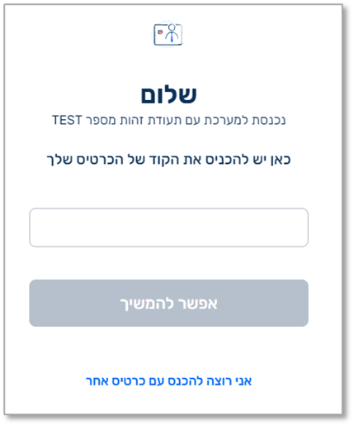
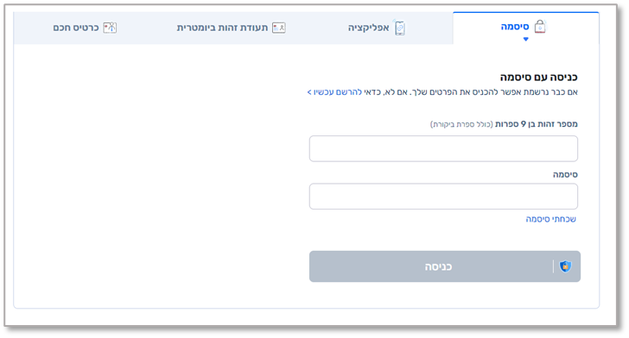
דרכי התחברות לפורטל תעשייה
זהו הקישור לכניסה לפורטל תעשייה https://industry.sviva.gov.il
הכניסה מותנית בהזדהות באחת מארבע דרכי ההזדהות הממשלתית:
סיסמה, יישומון (אפליקציה), תעודת זהות ביומטרית או כרטיס חכם.
בעת הזדהות בכרטיס חכם,
יש להזין את קוד ה-PIN של
הכרטיס שהתקבל
מהחברה המנפיקה.

Slide 6
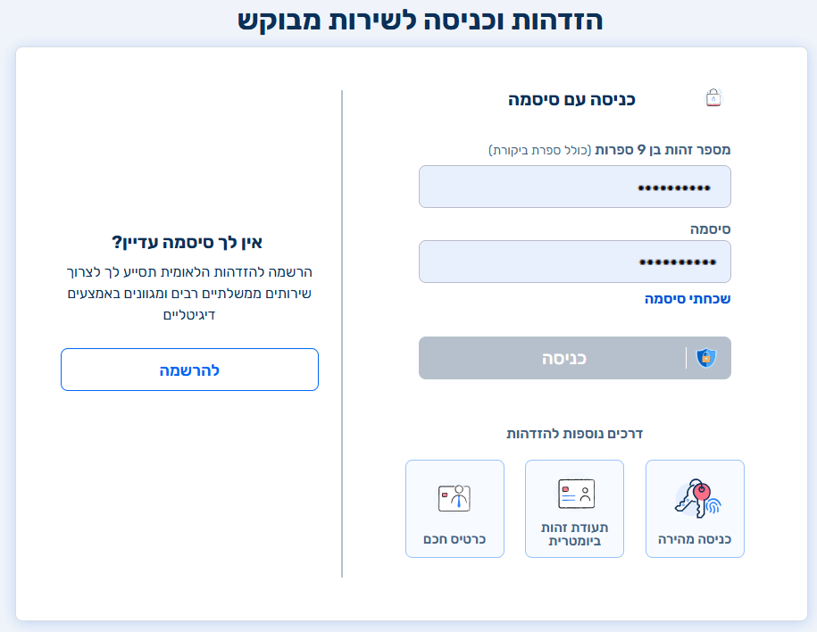

כניסה דרך ההזדהות הלאומית
הכניסה לפורטל תעשייה דרך סיסמה נעשית באמצעות ההזדהות הממשלתית. בצידו השמאלי של ראש העמוד תמצאו כפתור עזרה המוביל להסברים מפורטים ולמדריכים.
יצירת חשבון במערכת ההזדהות הלאומית תאפשר לבצע פעולות דיגיטליות רבות מול הממשלה והרשויות המקומיות, היא תאפשר גם כניסה לפורטל תעשייה ברמת אבטחה גבוהה.

Slide 7
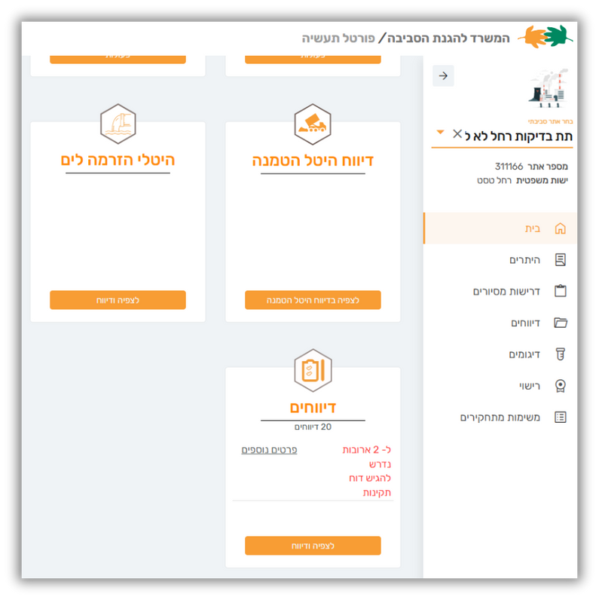
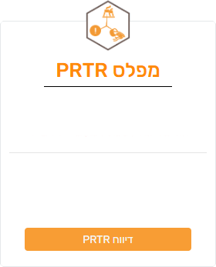
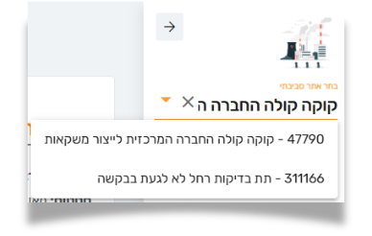
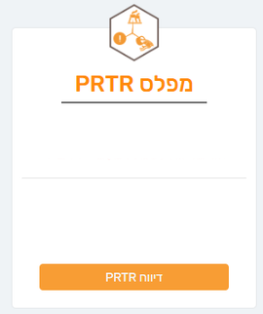

כניסה לדיווח מפל”ס
לאחר ההתחברות, בעמוד הבית של הפורטל יש לבחור תחת שם האתר את האתר הרצוי לדיווח (אם יש יותר מאחד). לאחר מכן בקובייה מפלס PRTR יש ללחוץ על הכפתור הכתום דיווח PRTR.

Slide 8
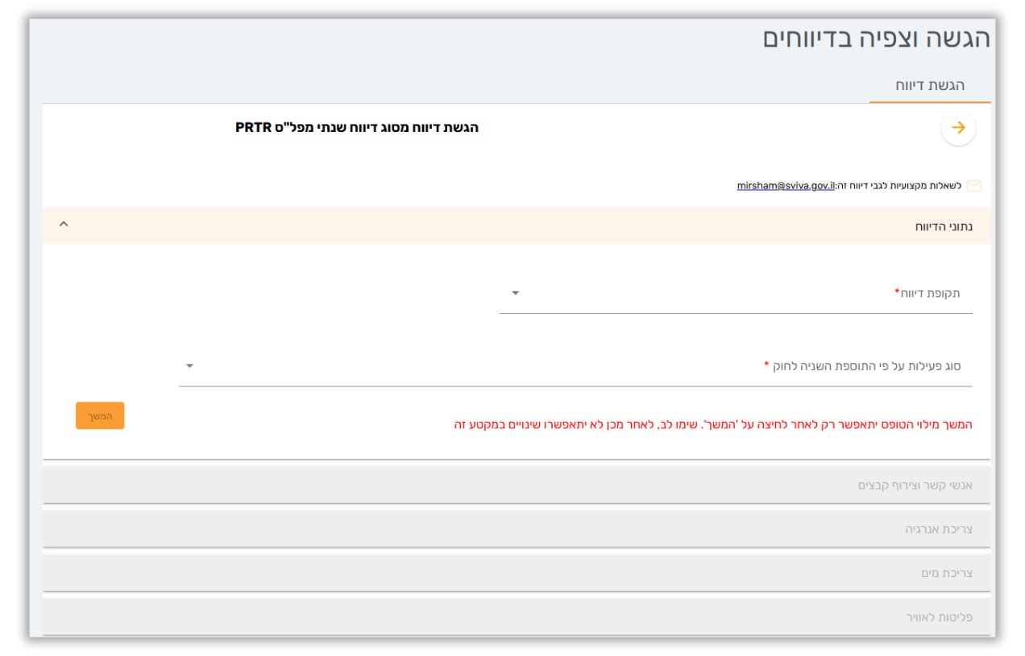
דיווח PRTR
לאחר לחיצה על דיווח PRTR ייפתח מסך הגשת דיווח מסוג דיווח שנתי מפל"ס PRTR.
הדיווח מורכב מלשוניות: אי אפשר לעבור מהלשונית הראשונה ללשונית הבאה לפני מילוי הפרטים בה.
שימו לב! שדות המסומנים בכוכבית אדומה * הם שדות חובה.

Slide 9
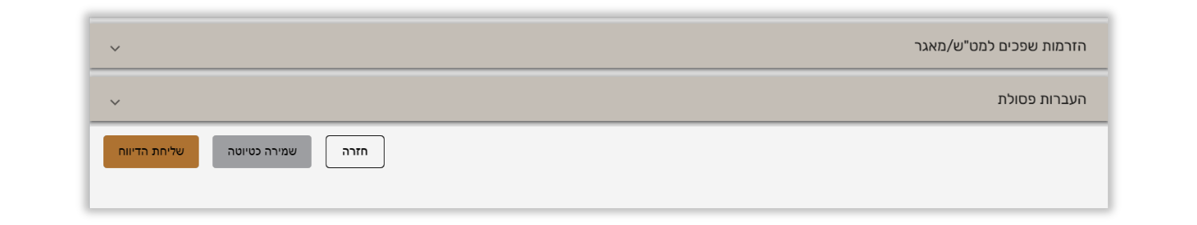
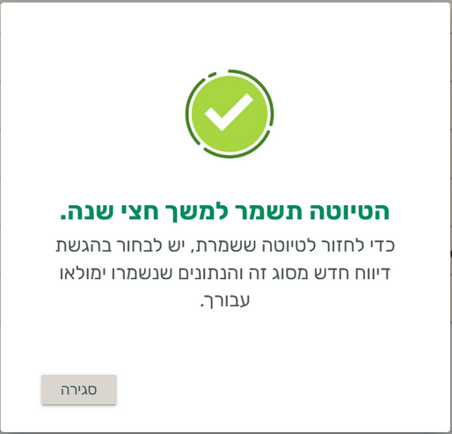

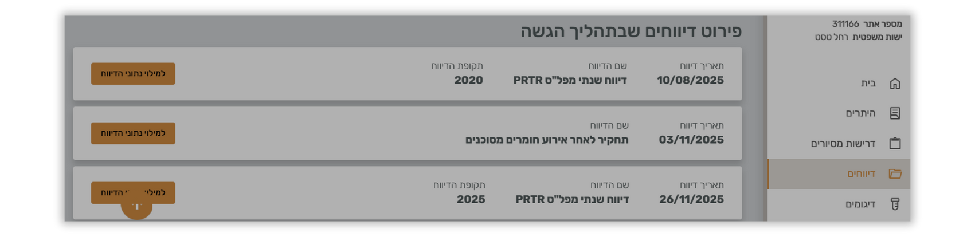
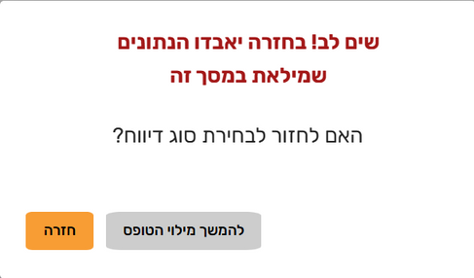


חדש! שמירת טיוטה
בכל שלב בדיווח אפשר לגלול לתחתית הטופס ולשמור טיוטה של הדיווח. לאחר לחיצה על כפתור שמירה
כטיוטה תקפוץ הודעת אישור. אפשר לחזור לדיווח בלחיצה על לשונית דיווחים במסך הראשי.
שימו לב! ללא שמירת הטיוטה, ביציאה מהטופס תוצג הודעה המתריעה על אובדן הנתונים שהוזנו.

Slide 10
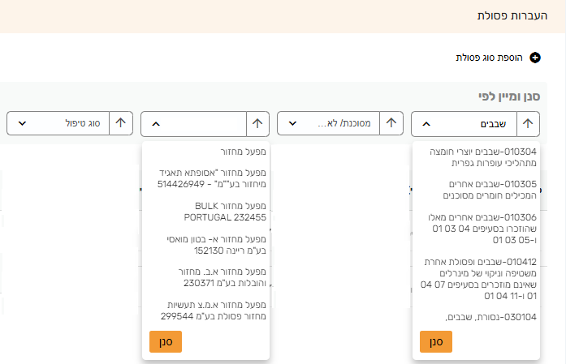
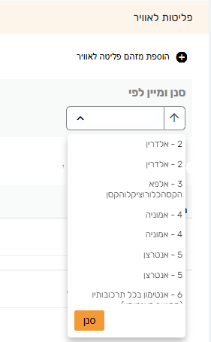
סינונים בלשוניות
בכמה מלשוניות הדיווח יש מסננים שנועדו להקל את ההזנה בטופס. אפשר להשתמש ברשימה הנפתחת
בלחיצה על שדה הסינון ולבחור רשומה או להקליד טקסט שיקפיץ הצעות מתאימות למלל.

Slide 11


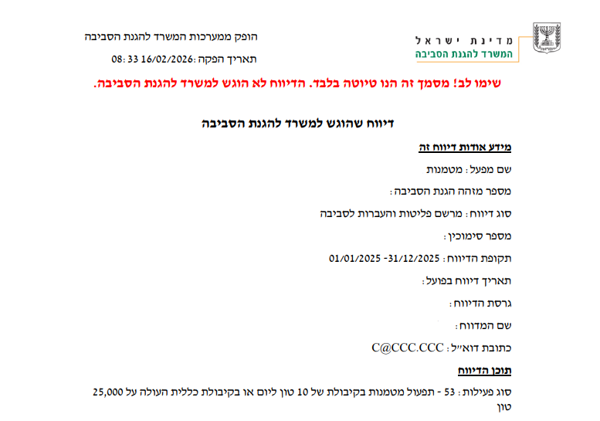

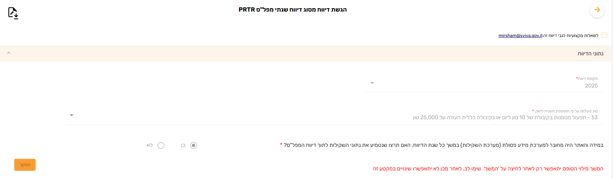

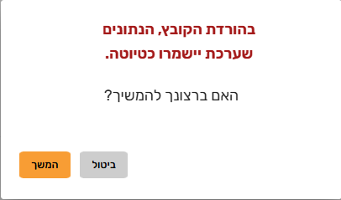
חידושים בטופס -1
הורדה כטיוטה: לאחר מילוי הלשונית הראשונה (נתוני הדיווח) ולחיצה על "המשך" יהיה כפתור "הורדה כטיוטה" זמין. לחיצה על הכפתור תקפיץ חלונית המבהירה כי בעת הורדת קובץ נתוני הדיווח יישמרו כטיוטה. לחיצה על המשך תשמור את טיוטת הדיווח וגם תוריד קובץ PDF שיאפשר לשלוח אותו לגורמים נוספים (למשל לשם התייעצות).

Slide 12
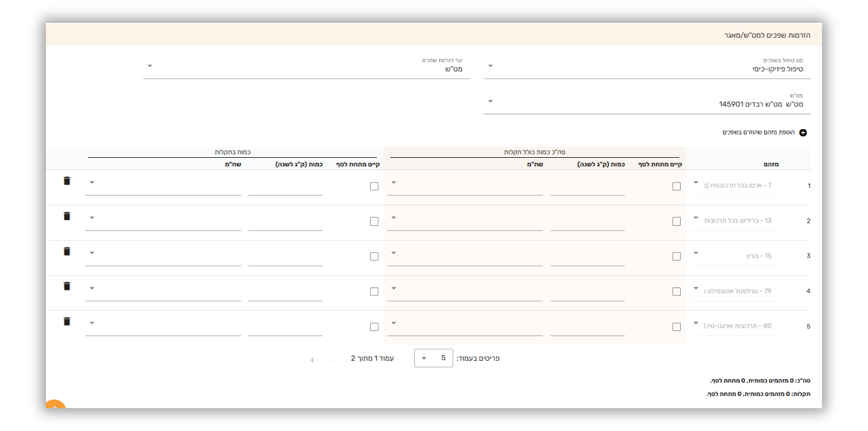
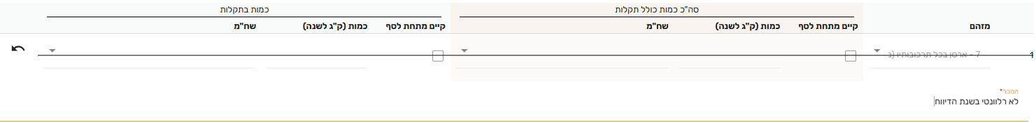
חידושים בטופס -2
חשוב לציין: כאשר במערכות המשרד קיימים נתונים של דיגומי ארובות ושפכי תעשייה בשנת הדיווח יופיעו שמות המזהמים בלשונית המתאימה בצבע אפור. כדי להסיר את שם המזהם אפשר ללחוץ על כפתור האשפה ולתת הסבר בשורה הנפתחת.

Slide 13
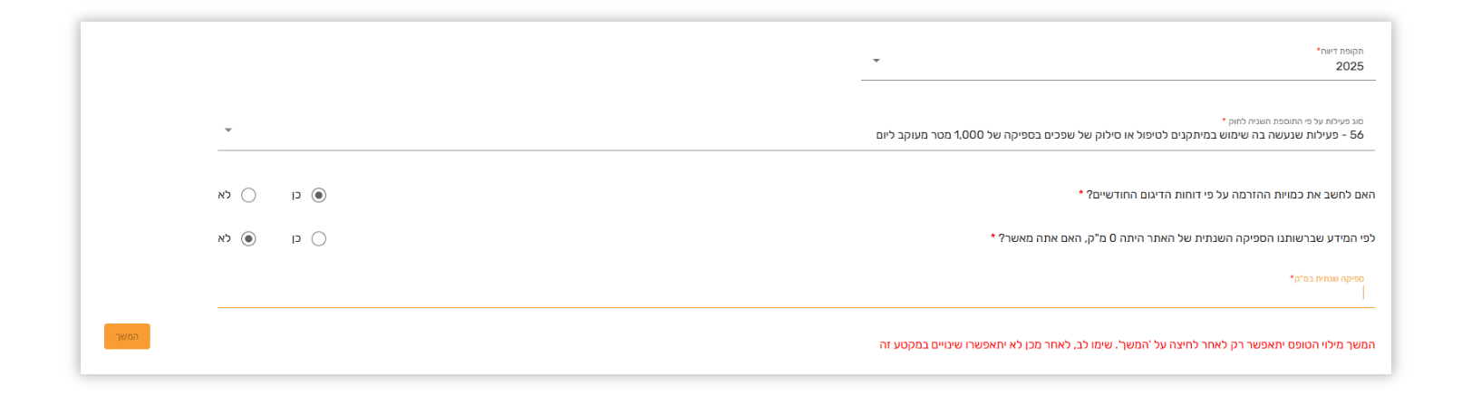
חידושים בטופס - 3
בעבור מדווח שהוא מפעל לטיהור שפכים (מט”ש) כאשר במערכות המשרד קיימים נתונים של דיגומים חודשיים של קולחי המט”ש בשנת הדיווח, תינתן אפשרות לחישוב כמויות ההזרמה השנתיות בקולחים, על פי הדיגום החודשי. כמו כן, אפשר להסיר את שם המזהם בלחיצה על כפתור האשפה ולתת הסבר בשורה הנפתחת. לחלופין אפשר לשנות את הכמות השנתית ולנמק זאת.

Slide 14
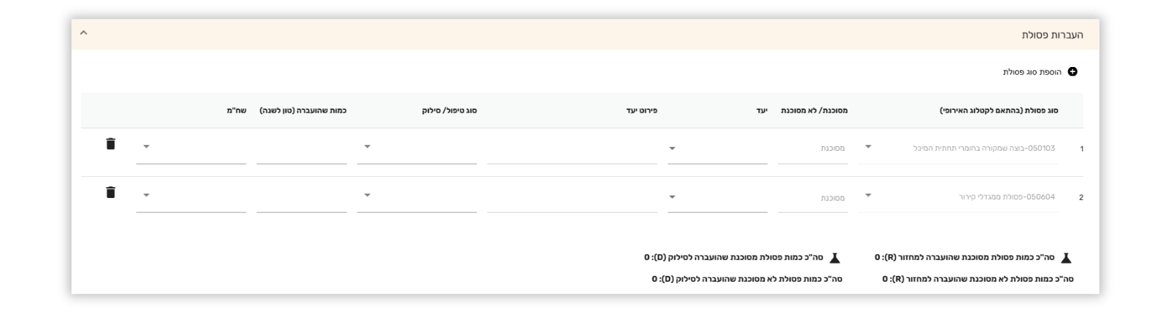
חידושים בטופס - 4
בעבור מדווח שבהיתר הרעלים שלו מפורטת פסולת מסוכנת, יוצגו סוגי הפסולת בלשונית המתאימה.
אפשר להסיר את שם הפסולת בלחיצה על כפתור האשפה ולתת הסבר בשורה הנפתחת.

Slide 15
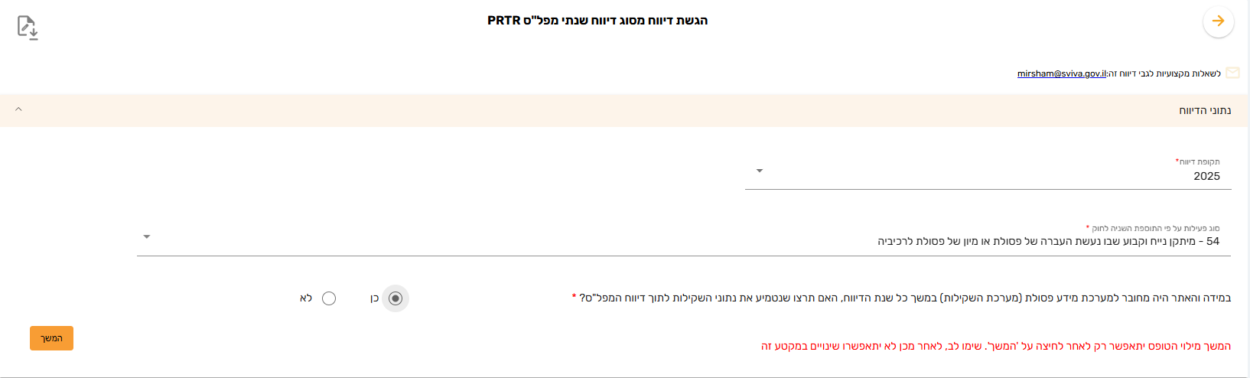
חידושים בטופס - 5
בעבור מדווח שסוג הפעילות של האתר קשור למערכת מידע פסולת: לאחר בחירת סוג הפעילות תיפתח אוטומטית בלשונית המתאימה בדיווח שורה ובה שאלה על שאיבת נתוני השקילות. המדווח יסמן "כן" או "לא".

Slide 16
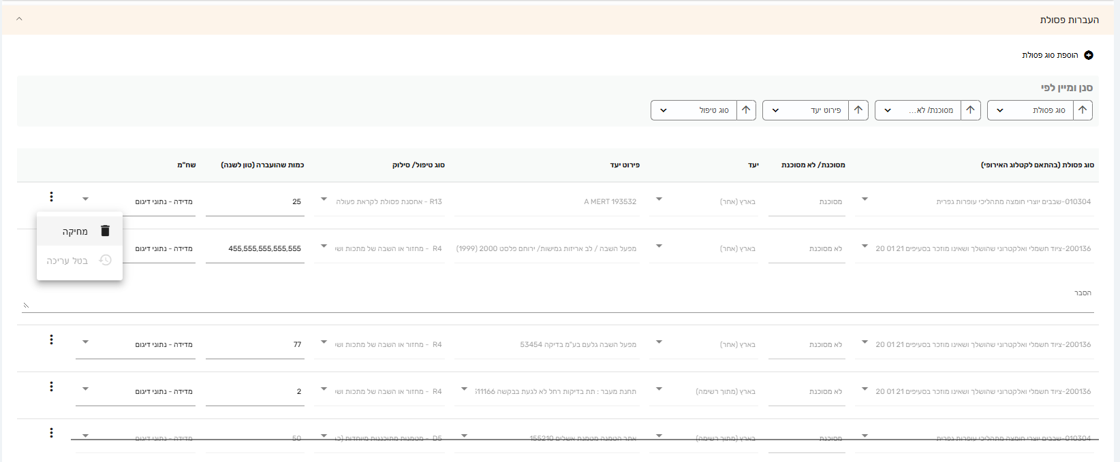
חידושים בטופס – ממ"פ
בהמשך לעמוד הקודם, אם נבחר "כן" בחיבור למערכת מידע פסולת, יוצג תחת לשונית "העברות פסולת"
מידע על דיווחי שקילות של האתר, סוגי פסולת, פירוט יעד, כמויות ועוד. בלחיצה על שלוש הנקודות
ברשומה אפשר למחוק שורת רשומה כפוף למתן הסבר לסיבת המחיקה, כך גם בשינוי כמות פסולת שהועברה.

Slide 17
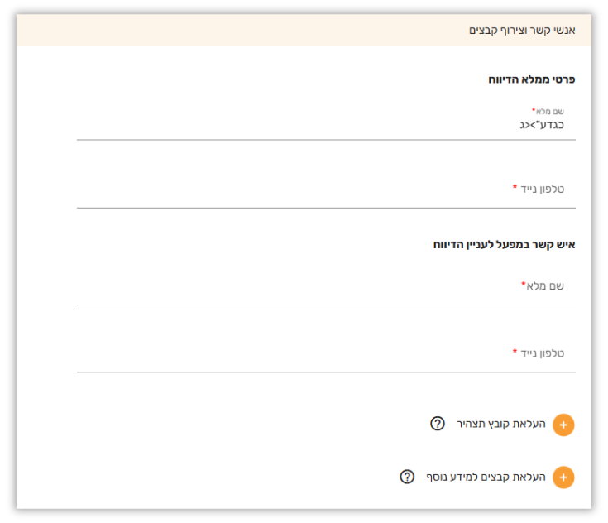
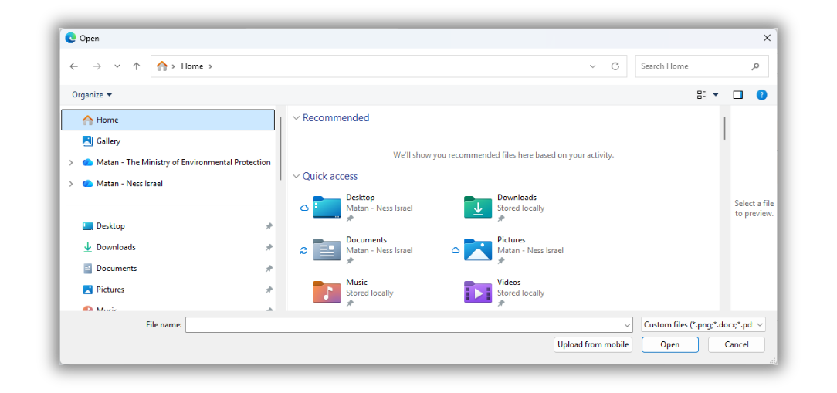



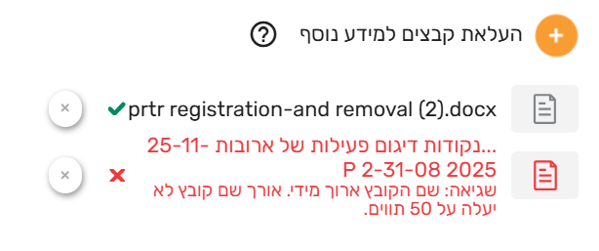

חידושים בטופס - 6
בלשונית השנייה בדיווח (אנשי קשר וצירוף קבצים) אפשר מעתה לצרף גם את קובצי החישובים בלחיצה על כפתור העלאת קבצים למידע נוסף (על פי דרישת הרשם).
אפשר להעלות צרופות עד לגודל 100 MB.
יש לשים לב ל- המאשר את צירוף הקובץ בהצלחה.
אם ישנה בעיה בקובץ תוצג הודעת שגיאה. יש ללחוץ על ה- כדי להסיר את הקובץ ולהעלות מחדש קובץ תקין.

Slide 18
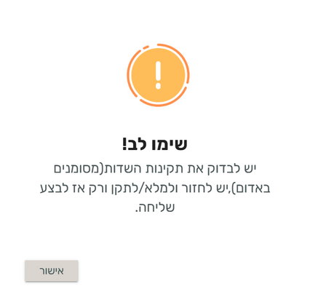
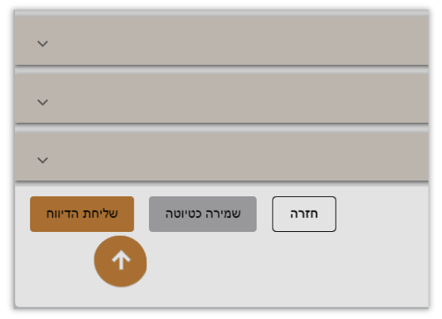
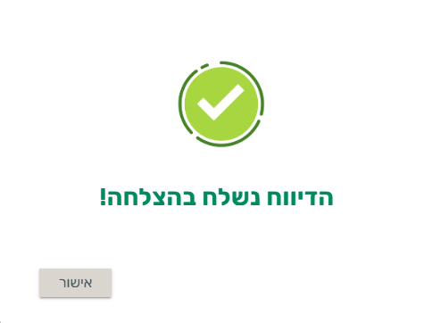



שליחת הטופס וסימוכין
בסיום מילוי כלל הלשוניות הרלוונטיות, יש לגלול לתחתית הטופס וללחוץ על כפתור שליחת הדיווח.
אם לא מולאו כל שדות החובה, תקפוץ התראה לחזור לשדות המסומנים באדום.
אם מולאו כל שדות החובה, תקפוץ הודעה עם חיווי ירוק המעיד שהדיווח נשלח בהצלחה.

Slide 19
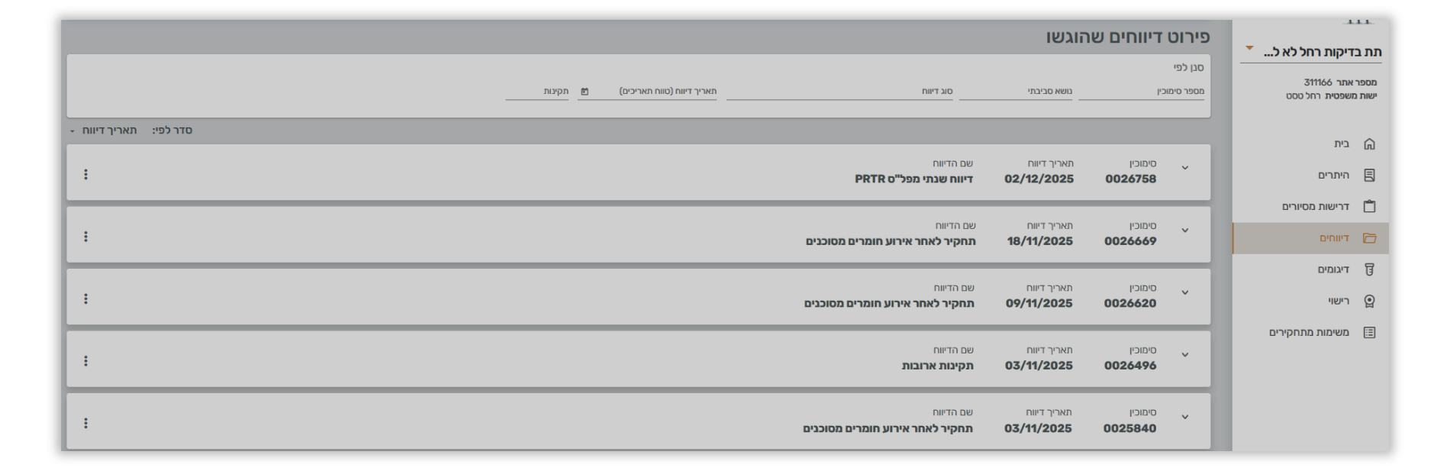
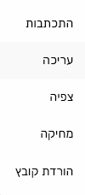

צפייה בהיסטוריית דיווחים
לאחר השליחה יופיע הדיווח בפירוט דיווחים שהוגשו תחת לשונית דיווחים.
כל עוד הגורם האחראי במשרד להגנת הסביבה לא בדק את הדיווח אפשר ללחוץ על שלוש הנקודות ברשומת הדיווח ולעדכן את הדיווח בלחיצה על עריכה. אפשר גם לצפות בדיווח, למחוק אותו במידת הצורך או להוריד אותו למחשב בקובץ PDF.

Slide 20
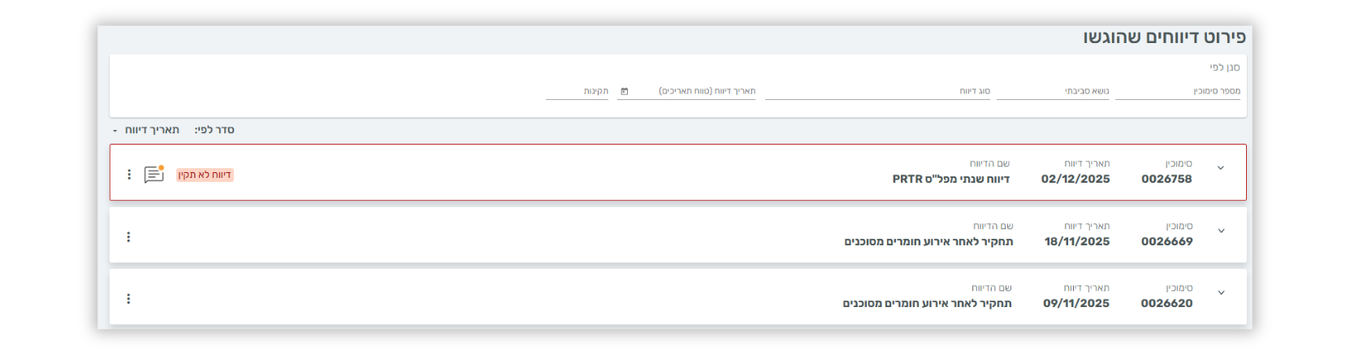
קבלת הערות לדיווח
אם בודק הדיווח העביר הערות למדווח, תישלח הודעת דוא”ל למדווח בטופס, ובאותה עת יוצג הדיווח בפורטל תעשייה במסגרת אדומה בתיוג שהדיווח אינו תקין. בלחיצה על האייקון תיפתח חלונית מענה ובה הערה של נציג המשרד. כדי לערוך את הדיווח ולשלוח מחדש יש ללחוץ על שלוש הנקודות ועל עריכה.

Slide 21
דרכי פנייה
בכל מקרה של בעיה או שאלה בנוגע להזדהות הממשלתית, אפשר לפנות אל התמיכה הטכנית של ממשל זמין בטלפון מספר 1299, בימים ראשון עד חמישי מ-08:00 עד 19:00.
בכל מקרה של בעיה או שאלה בנוגע להתחברות לפורטל תעשייה וכניסה לדיווח, יש לפנות אל מוקד התמיכה של המשרד להגנת הסביבה לטלפון 073-2733002 או בדואר אלקטרוני moesupport@sviva.gov.il
המוקד פועל בימים ראשון עד חמישי מ-08:00 עד 17:00.
לשאלות מקצועיות לגבי הדיווח פנו בדואר אלקטרוני אל mirsham@sviva.gov.il

